Slide 1
Для продолжения
Нажми пробел

Slide 2
Жданович Юрий Николаевич®
Климонова Анна Александровна®
по заданию профессора
Алюшина Юрия Алексеевича®
представляют

Slide 3
ТММ
Наглядное
пособие
для претендентов на звание “Жреца Ра”

Slide 4
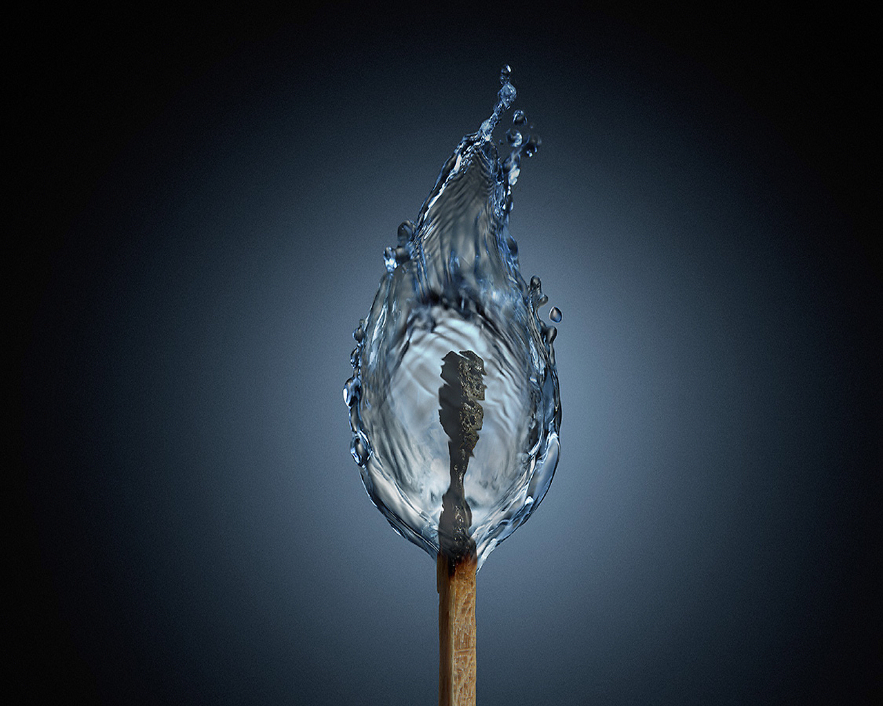
Пока горит спичка…
…идёт загрузка

Slide 5
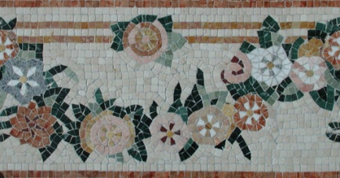
Я буду сопровождать Вас в этом увлекательном приключении.
Моё имя –Лий! Приветствую, Вас, идущих в жрецы Ра!

Slide 6
Если коснуться картинки, то она уменьшится
Для начала расскажу как пользоваться моим пособием.
Итак, перед Вами волшебный папирус, способный показывать картинки
Если коснуться экрана, то картинка увеличится
Стрелки под папирусом – переключают картинки на экране
Инструкция для чайников

Slide 7
Если стрелка зелёная, то она работает, если серая, то нет
Здесь отображаются комментарии
И, наконец, если надо срочно прекратить показ – жмите сюда.
Стрелки под папирусом – переключают картинки на экране

Slide 8
Но,
прежде чем Вы, любознательные, окажитесь наедине с колодцем Лотоса, расскажу Вам историю…

Slide 10
Жил да был за 2000 лет до Рождества Христова всемогущий олигарх Ходжа Н.

Slide 12
Было у него всё и ещё два сына. Однажды захотелось Ходже чего-то особенного

Slide 14
И спросил Ходжа сыновей, чем он может их порадовать

Slide 16
Старший сын предложил выкупить все пастбища в Египте!

Slide 18
Но отец не обрадовался, услышав подобное предложение…

Slide 20
А младший сыночек сказал:
Слышал я, в Солнцеграде звания мудрые присваивают и все таких очень уважать начинают

Slide 21
Слышал я, в Солнцеграде звания мудрые присваивают и все таких очень уважать начинают

Slide 22
Отцу идея младшего сына понравилась
Вот это мне и надо! Надоело быть Угрожаемым, хочу быть Уважаемым!
Едем в Солнцеград!

Slide 23
Вот это мне и надо! Надоело быть Угрожаемым, хочу быть Уважаемым!
Едем в Солнцеград!

Slide 24
Приехали они в Солнцеград, и на базарной площади увидели такую картину (см. папирус)
Отбор Жрецов Ра.
Испытание для мудрых.

Slide 25
Отбор Жрецов Ра.
Испытание для мудрых.

Slide 26
И захотел Ходжа стать Жрецом Ра. Задание было такое:
Эти иероглифы выдолбили Жрецы бога Ра. За стеной находится колодец Лотоса, как круг Солнца; возле колодца положен один камень, одно долото, две тростинки. Одна тростинка имеет три меры, вторая имеет две меры. Тростинки скрещиваются всегда на поверхности воды колодца Лотоса и эта поверхность является одной мерой выше дна. Кто сообщит числа наидлиннейшей прямой, содержащейся в ободе колодца, возьмет обе тростинки, будет Жрецом бога Ра. Знай: каждый может стать перед стеной, кто поймет дело рук жрецов Ра, тому откроется стена для входа. Но знай: когда ты войдешь, то будешь замурован. Выйдешь с тростинками жрецом Ра, если же голод победит твое тело, не выйдешь жрецом Ра. Помни: замурованный, ты выбей на камне цифры, подай камень светом-воздухом комнаты. Однако помни: подать нужно один камень. Верь. Жрецы Ра будут наготове, первосвященники подтвердят, таковы ли на самом деле выбитые тобой цифры. Но верь. Сквозь стену колодца Лотоса прошли многие, но не многие стали Жрецами Ра. Думай. Цени свою жизнь. Так советуют тебе Жрецы Ра

Slide 27
Эти иероглифы выдолбили Жрецы бога Ра. За стеной находится колодец Лотоса, как круг Солнца; возле колодца положен один камень, одно долото, две тростинки. Одна тростинка имеет три меры, вторая имеет две меры. Тростинки скрещиваются всегда на поверхности воды колодца Лотоса и эта поверхность является одной мерой выше дна. Кто сообщит числа наидлиннейшей прямой, содержащейся в ободе колодца, возьмет обе тростинки, будет Жрецом бога Ра. Знай: каждый может стать перед стеной, кто поймет дело рук жрецов Ра, тому откроется стена для входа. Но знай: когда ты войдешь, то будешь замурован. Выйдешь с тростинками жрецом Ра, если же голод победит твое тело, не выйдешь жрецом Ра. Помни: замурованный, ты выбей на камне цифры, подай камень светом-воздухом комнаты. Однако помни: подать нужно один камень. Верь. Жрецы Ра будут наготове, первосвященники подтвердят, таковы ли на самом деле выбитые тобой цифры. Но верь. Сквозь стену колодца Лотоса прошли многие, но не многие стали Жрецами Ра. Думай. Цени свою жизнь. Так советуют тебе Жрецы Ра

Slide 28
Ходжа сказал:
Нет такой проблемы, которую Я не могу купить. Кто решает такие задачи? Математики? Привести ко мне лучших математиков!

Slide 29
Нет такой проблемы, которую Я не могу купить. Кто решает такие задачи? Математики? Привести ко мне лучших математиков!

Slide 30
Привели к олигарху Ходже Н. несколько лучших математиков. Велел он решить её.
- Что б к утру решение было! – выдал поручение Ходжа, не называя цену.
- Здесь что-то не так, - смущенно высказались, посовещавшись, математики.
- И здесь, и там все должно быть так, как нужно Мне. Назовите цену.
- Проблема не в цене. Условие у жрецов хитрое. Чего-то явно не хватает.
- Это уже проблемы не мои, а ваши. Ищите жрецов и пусть добавят, чего не хватает. Меня интересует только конечный результат.
Посовещались опять математики. Приняли во внимание возможные варианты и решили обойтись без жрецов. Добавили условие и получили результат, который вручили за неназванную цену олигарху, растворившись за пределами Солнцеграда.

Slide 32
И появилась новая задача математиков, которую они сформулировали так:
Найти диаметр колодца, если тростинки длиной 2 и 3 меры опираются на внутреннюю поверхность колодца и пересекаются на поверхности воды, а ее уровень в колодце - 1 мера (см. рисунок).

Slide 34
Пришел Ходжа в храм.
-Как решать думаете? – поинтересовались уровнем подготовки незнакомого им до сего момента претендента Жрецы …
-Я думать не очень привык, а войду и выйду отсюда с вами сразу и буду Жрецом. Это мой ответ устный, а вот мой ответ на камне, – и достает из-за пазухи купленный у математиков камень, на котором и схемка нарисована, и цифры выбиты.
Посовещались Жрецы и говорят: “Есть еще одно условие: Мы вас должны на время замуровать, а вы нам покажите камень через окошко ” А жрецы продолжают: “Мы вам еще тростинки выдать должны. В задании сказано: «Выйдешь с тростинками Жрецом Ра».’’
Не заподозрил подвоха олигарх в ритуале, и неукоснительно выполнил. Согласился на временное замуровывание.

Slide 36
Жрецы открыли перед олигархом стену, провели к колодцу и опять посовещались. После этого, заполнив часть колодца водой, смерили тростинкой ее уровень от дна до поверхности, отложили эту меру 2 и 3 раза на двух других тростинках, их Ходже и оставили, а сами со своей ушли и дверь замуровали.

Slide 38
В появившемся избытке времени при ограниченном со всех сторон пространстве олигарху что-то сразу не понравилось. Его схемка предусматривала колодец поглубже и тростинки подлиннее. Оставленные жрецами тростинки не помещались в объеме колодца и не опирались на внутреннюю поверхность образуемого колодцем цилиндра, как нарисовали ему математики … Тем не менее, он верил в математиков, «подал камень светом-воздухом комнаты» и стал ждать. Ждать пришлось долго. Из всего случившегося одно было лучше ожидаемого: не надо было спускаться на 3 метра в колодец, чтобы напиться. До воды было «рукой подать» и она была в избытке.
Дети тоже ждали, но скоро поняли: потеряли отца за собственные деньги! Хлебушек через окошко подбрасывали, но ничем больше помочь не могли…

Slide 40
Хотели дети математикам отомстить, но так их и не нашли. Однако детки честолюбием в отца пошли! Решили дело его продолжить не только на пастбищах, но и по повышению статуса фамилии. И пошли искать жрецов, ответ правильный у них выуживать – выкупать. А те как стадо баранов, все твердят: «Ответа не знаю!». И выяснили, что жрецы не врут и действительно не могут знать ответа, пока не окажутся около колодца Лотоса. У сыновей появился Интерес! Молодую кровь будоражило любопытство: Как же сами жрецы стали жрецами. Выяснилось: каждого ждет своя мера! И никто заранее ее не знает! Стали требовать от жрецов мастер – классы.

Slide 42
Построили копию храма с колодцем, купили Зелёного жреца, и велели ему писать подробный конспект и алгоритм решения задачи, требовали изобразить в картинках

Slide 44
Вот что у них получилось:

Slide 45
Этап 1. Размечаем оставленные жрецами тростинки по 1 мере, например, откладывая короткую тростинку на длинной с двух сторон (получаем 2 метки через 1 меру каждая на длинной тростинке) и затем отмечаем размер в 1 меру на короткой тростинке. Для определенности обозначим метки на короткой тростинке 0к, 1к и 2к, а на длинной соответственно 0д, 1д, 2д и 3д (См. рисунок) Особо отметим, что метки надо ставить как можно тоньше, так как именно толщина этих меток будет определять точность конечного результата.
0к
1к
2к
0д
1д
2д
3д

Slide 46
Решение оказалось простым

Slide 47
Этап 2. Находим «наидлиннейшую прямую в ободе колодца Лотоса» . Для этого выбираем тростинку, размер которой больше диаметра колодца (если обе больше, лучше выбрать длинную, это позволит обеспечить последовательные замеры на «чистых» участках тростинок по 1 мере, исключая участок с меткой диаметра). Упираем левый торец (длинной) тростинки (метка 0д) в произвольную точку внутреннего обода и, поворачивая тростинку относительно этой точки, отмечаем на тростинке размер «наидлиннейшей прямой в ободе колодца Лотоса. Это и есть размер, величину которого надо найти в долях предложенной меры.
d
0к
1д
2д
3д

Slide 48
Для повышения точности результата и сокращения числа измерений целесообразно выбирать меньший из отрезков «х» или «у»

Slide 49
Этап 3: Выбираем, что проще считать: число избытков или недостатков на 1 мере. В зависимости от выбранного за основу отрезка между меткой диаметра и метками меры (1д или 2д) размер диаметра составит:
Или
Где х – избыточный (синий) отрезок, у – недостаточный (красный) отрезок, вычитаемый из 2 мер. Для повышения точности результата и сокращения числа измерений целесообразно выбирать меньший из отрезков «х» или «у». Предположим, что выбран отрезок «х» (рис. 3, в последующем изложении числа вложений для отрезка «х» обозначены n_{i}, а для отрезка «у» - m_{i}).
0д
1д
х
у
2д
3д
d

Slide 50
Главное не запутаться в отрезках!

Slide 51
Этап 4. Для повышения точности результата следует откладывать отрезок «х» (или «у») на длине, равной 1 мере (от одной метки до соседней). Пусть он откладывается n₁ раз (на рис. 4 – 2 раза, n₁ = 2) и на этой же мере остается «избыток» (остаток) z₁, т.е. можно утверждать, что искомый отрезок составляет:
Этап 5. Остаток z₁ (желтый) опять откладываем на отрезке, равном 1 мере, но на другой тростинке (на левой части верхней тростинки рис. 4 – 3 раза) и в результате получаем число вложений n₂ и новый остаток z₂
0д
3*Z₁
1д
2д
7*Z₃
Z₄
3д
2*х
Z₁
6*Z₂
Z₃
0k
1k
2k

Slide 52
Имеющиеся в распоряжении соискателя 5 «чистых» мер позволяют найти числа вложений остатков на мерах от n1 до n4.

Slide 53
Этап 6. Новый остаток z₂ откладываем на отрезке 1 мера на другой тростинке. Имеющиеся в распоряжении соискателя 4 «чистые» меры позволяют найти числа вложений остатков на мерах от n₁ до n₄.
Этап 7. Последовательная подстановка всех замеров в исходные формулы позволяет получить диаметр колодца по одной из двух формул каждая из которых, в связи с последовательным уменьшением «остатков» и возрастанием числа вложений на последующих мерах (всегда n_{i}+1>n_{i}) представляет знакопеременный сходящийся ряд (цепную дробь – см. след. слайд)
или

Slide 54
Решение можно упростить

Slide 55
Этап 8. Для простоты вычислений удобно правую часть, например первой формулы, записать в виде:

Slide 56
Примеры расчётов для случая, показанного на рисунках

Slide 57
Примеры расчетов. Для случая, показанного на рисунках,
получаем d = 1,3571
Более подробный расчет соответствует значениям остатков от вложений предыдущих отрезков z1 = 0,285, z2 = 0,145, z3 = 0,13, z4 = 0,09, z5 = 0,01.
В более простом варианте, например, когда диаметр d измеряют на короткой тростинке, а затем отрезок «х» откладывают на длинной N раз, диаметр колодца приближенно будет равен:

Slide 58
Для опубликованных условий математической задачи получаем N = 13, d = 16/13 = 1,23069. Но при изменении меры точность такого «простейшего» способа измерения может быть недостаточной. Например, при d = 1,45 меры короткий отрезок х = 0,45 отложится в 3 мерах только 6 раз и результат составит
d = 1 + 3/6 = 1+0,5 = 1,5 меры.
Если выполнить все условия математической задачи, 3 замера
(n1 = 4, n2 = 14, n3 = 46 ) обеспечивают результат
d=1-(1-(1-1/46)/13)/4=1,231187.
Для двух замеров получим
d=1-(1-1/13)/4=1,23076.
Строгое математическое решение задачи (с точностью до 6 знаков после запятой) дает результат 1,231185.

Slide 60
Имеющихся в наличии у соискателя пяти «чистых» мер (тростинки по условиям жрецов надо было сохранить!) достаточно для определения диаметра колодца с абсолютной погрешностью 1/( n1 n2 n3 n4) меры длины.
Решение на камне можно было записать, например, в виде
d = 1+(1-(1-1/6)/3)/2 = 1,361
Жрецы определяли результат, унося с собой тростинку длиной в 1 меру, в другом помещении, где находился обруч или другой предмет, равный по длине диаметру колодца. Возможен также простой пересчет результата для известной меры на новую меру через пропорцию, как учат в 7 классе школы.

Slide 62
При Зелёном жреце все получалось легко и просто, но предварительный экзамен (без замуровывания) сдать у сыновей не получалось.
А у вас получится? Колодец и тростинки расположены в ауд. 517 учебного корпуса Горного института НИТУ МИСиС (Ленинский проспект, д.6).
?

Slide 64
Желаем удачи всем
претендентам!!!

